Slide 1


Slide 2
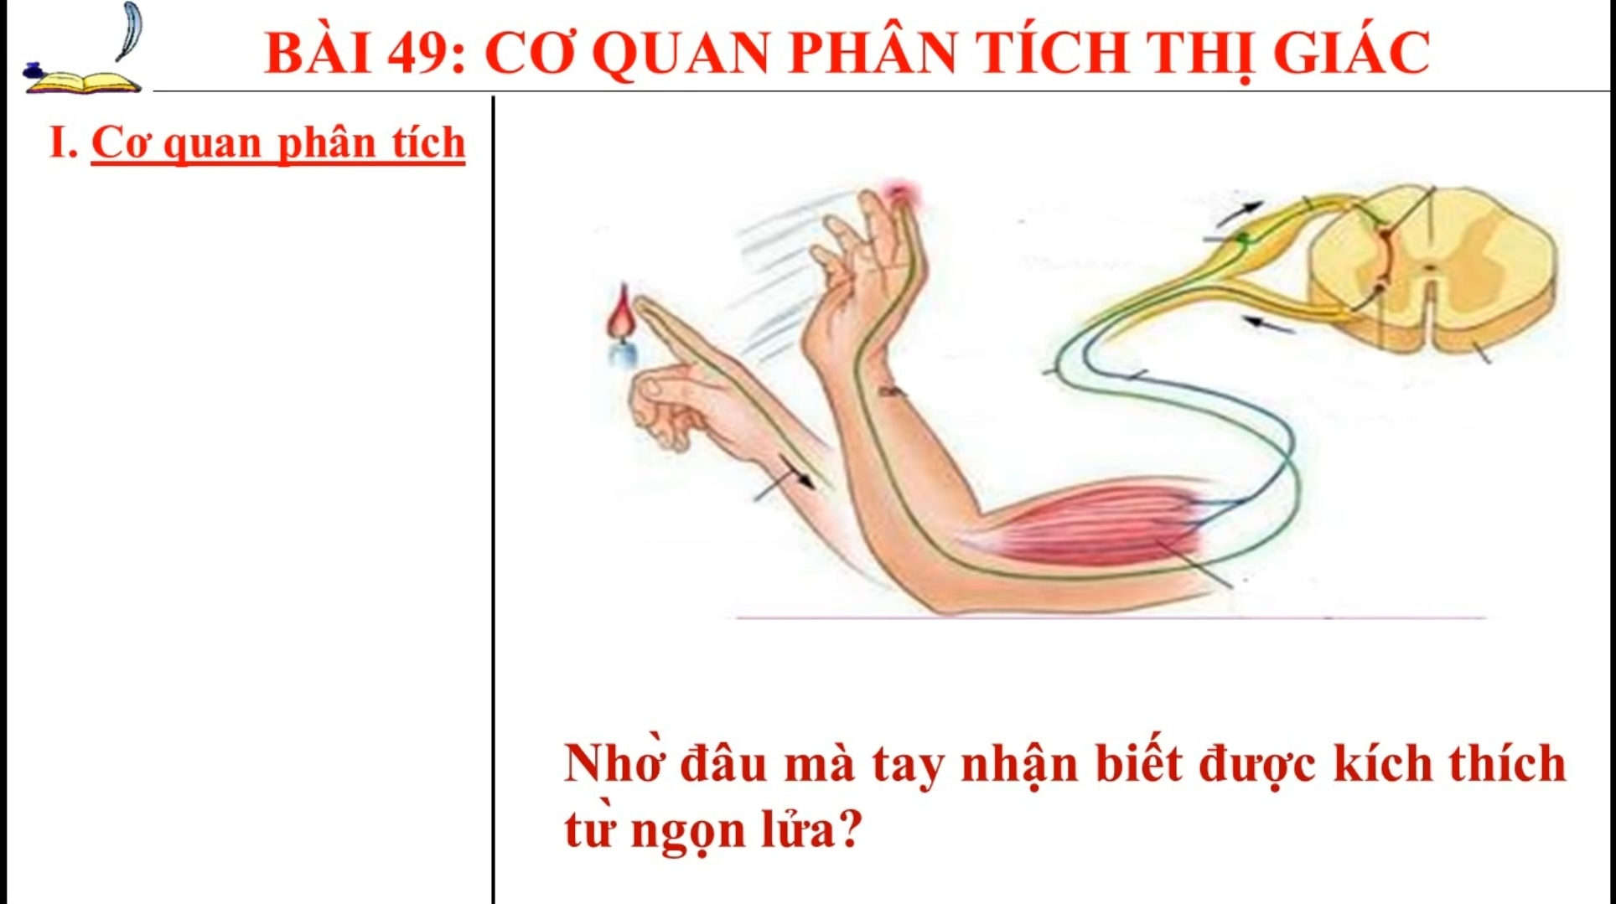

Slide 3
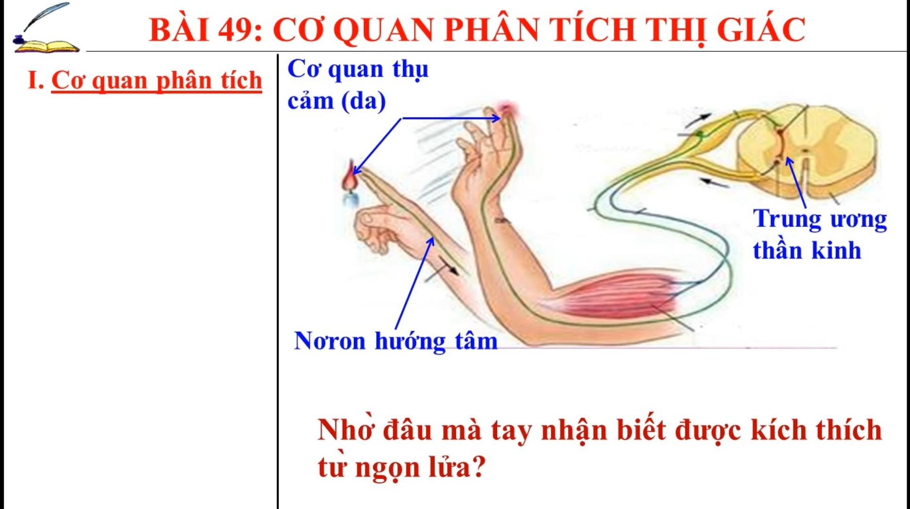

Slide 4
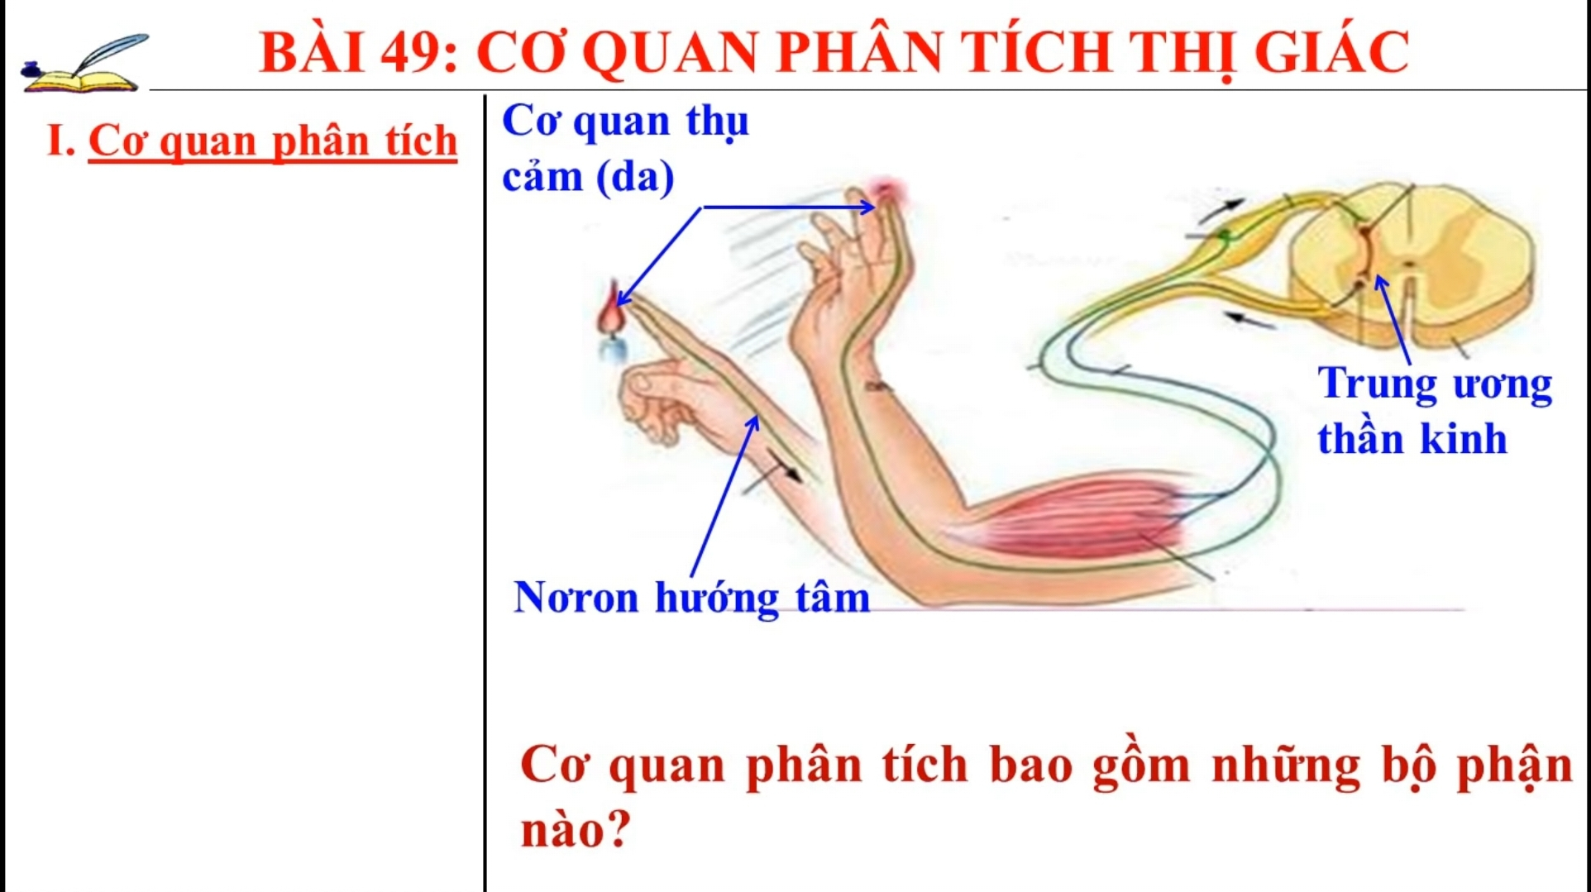

Slide 5
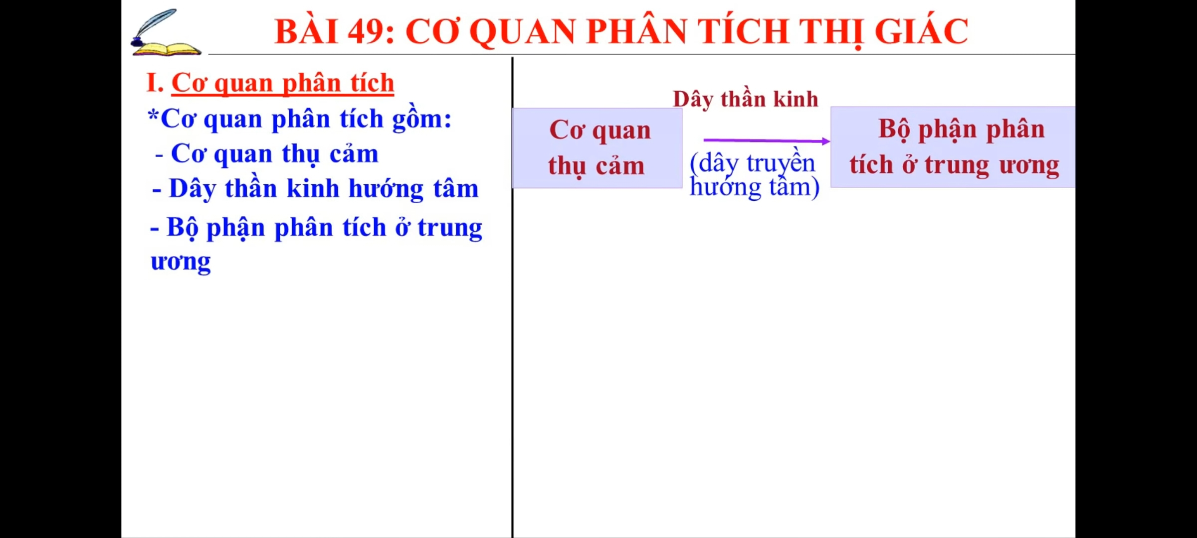

Slide 6
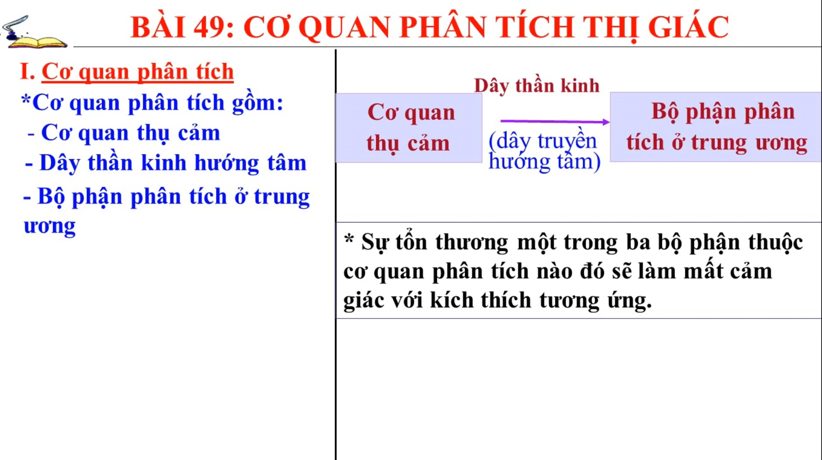

Slide 7


Slide 8
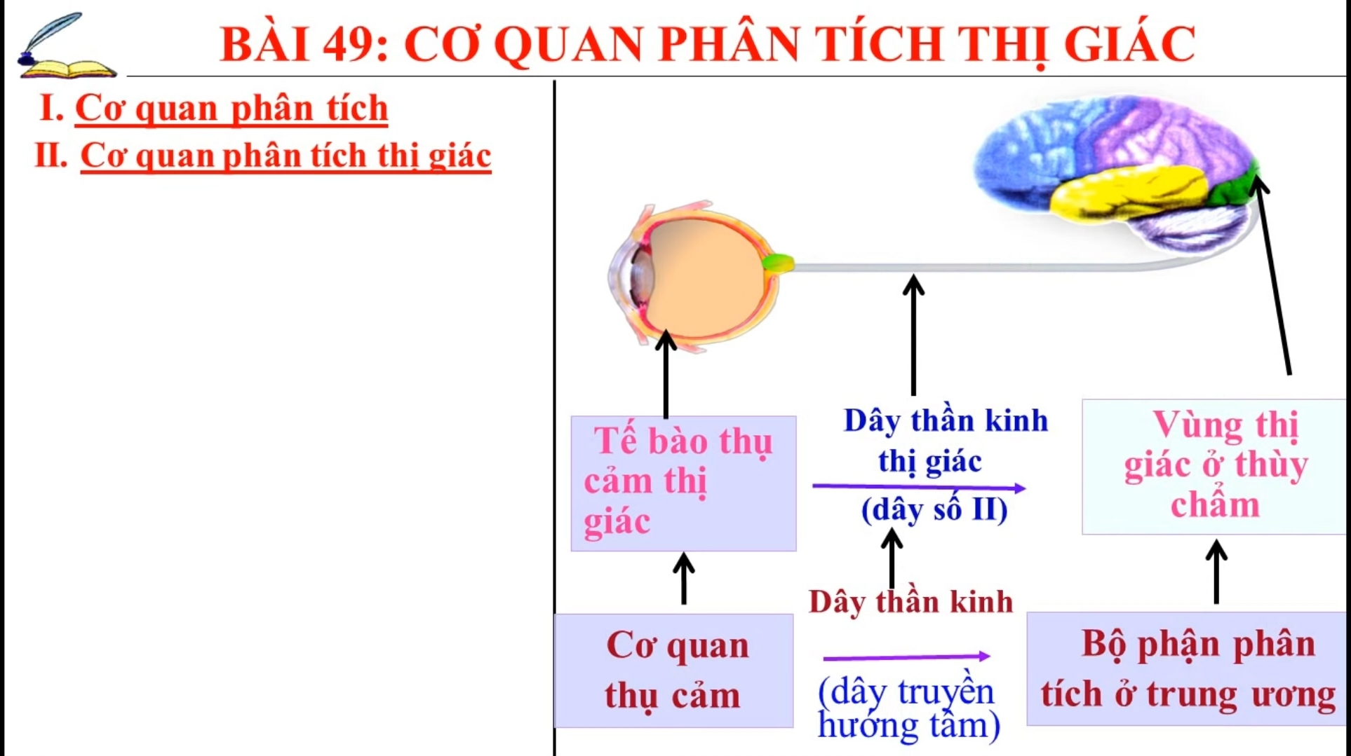

Slide 9
II. CƠ QUAN PHÂN TÍCH THỊ GIÁC
- Cơ quan phân tích thị giác gồm:
+Tế bào thụ cảm thị giác (trong màng lưới cầu mắt)
+ Dây thần kinh thị giác (Dây thần kinh não số II)
+ Vùng thị giác ( thuỳ chẩm)

Slide 10
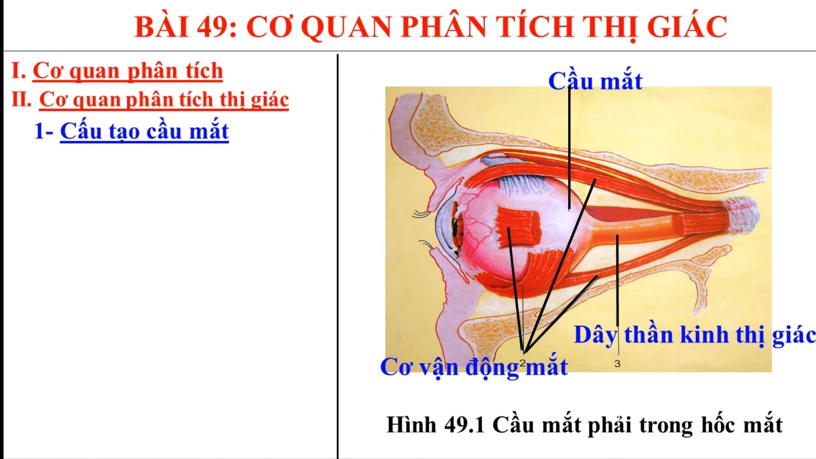

Slide 11
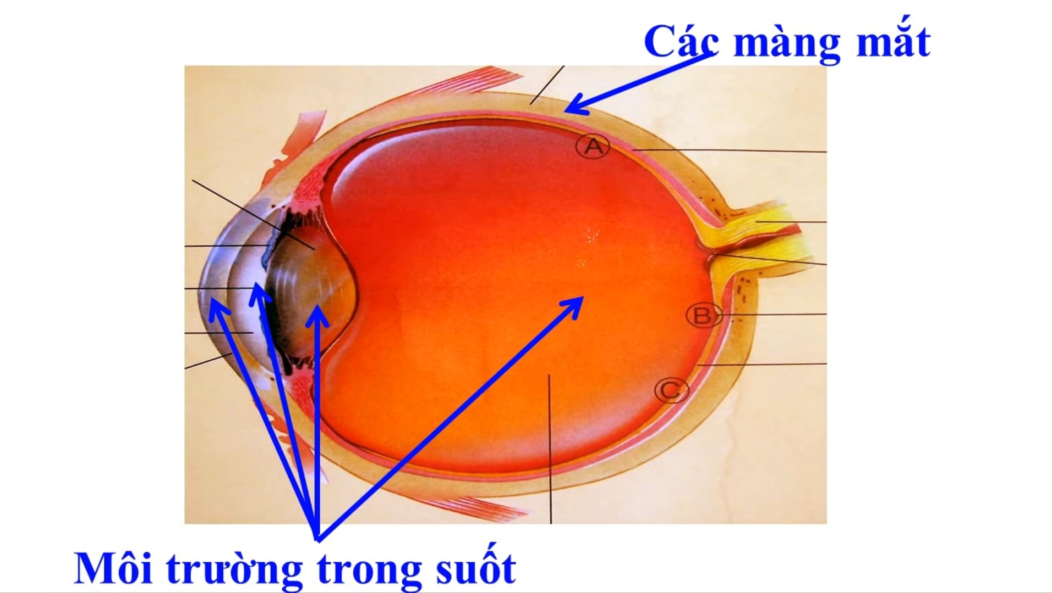

Slide 12
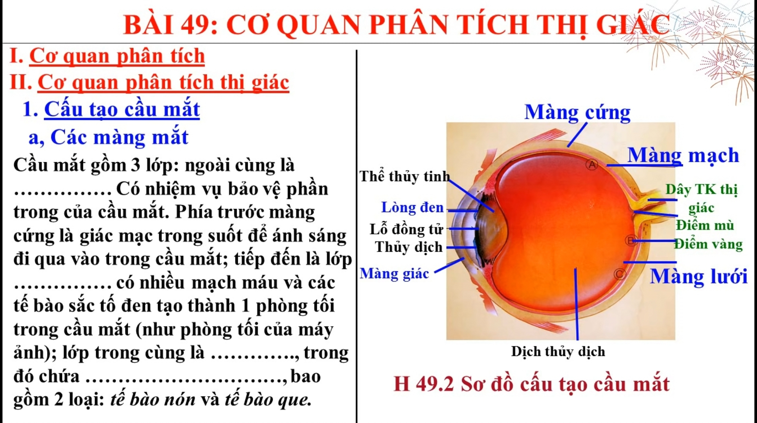

Slide 13
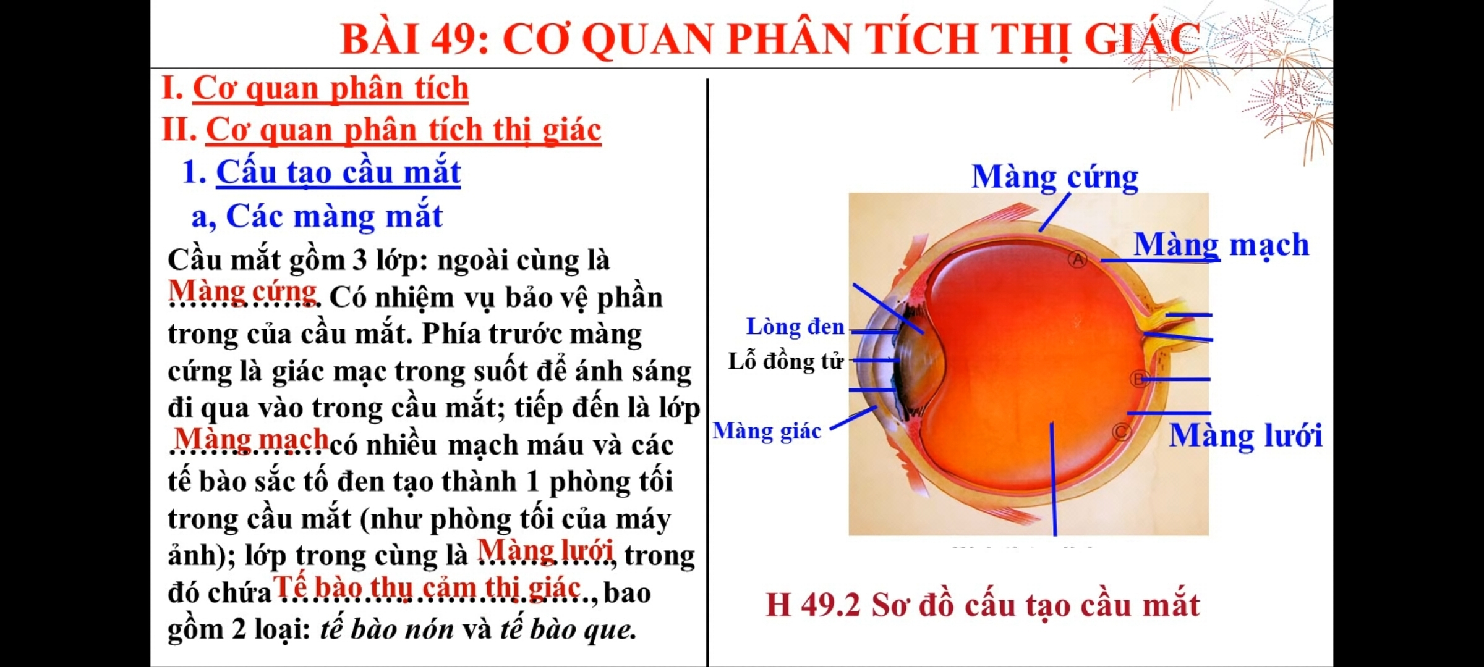

Slide 14
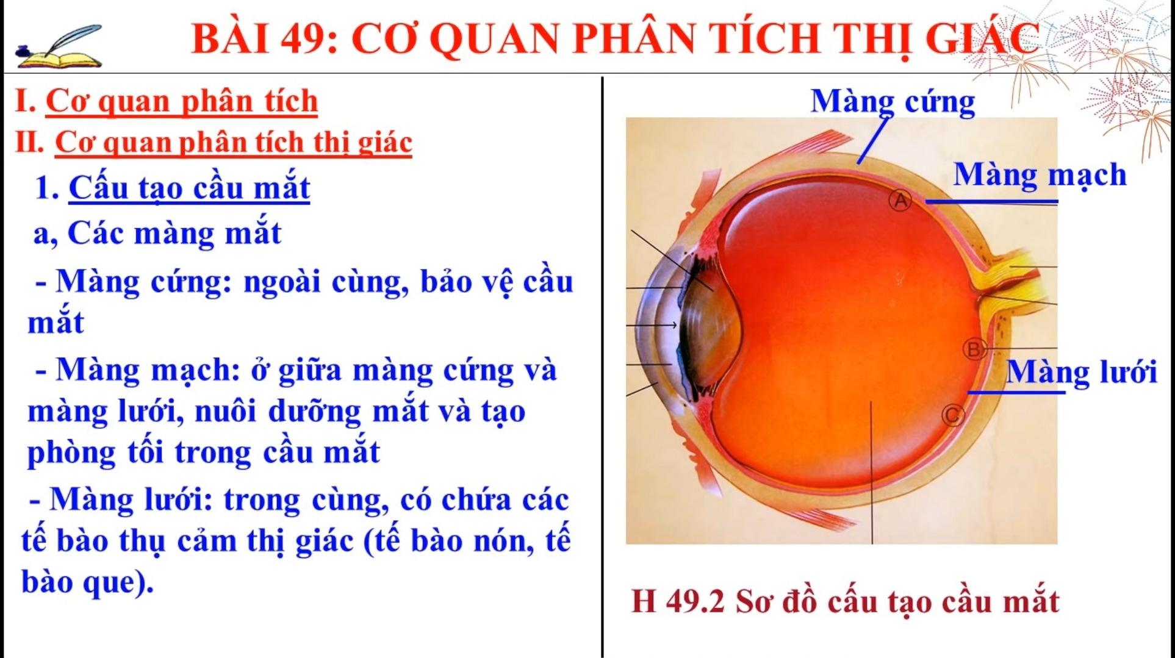

Slide 15
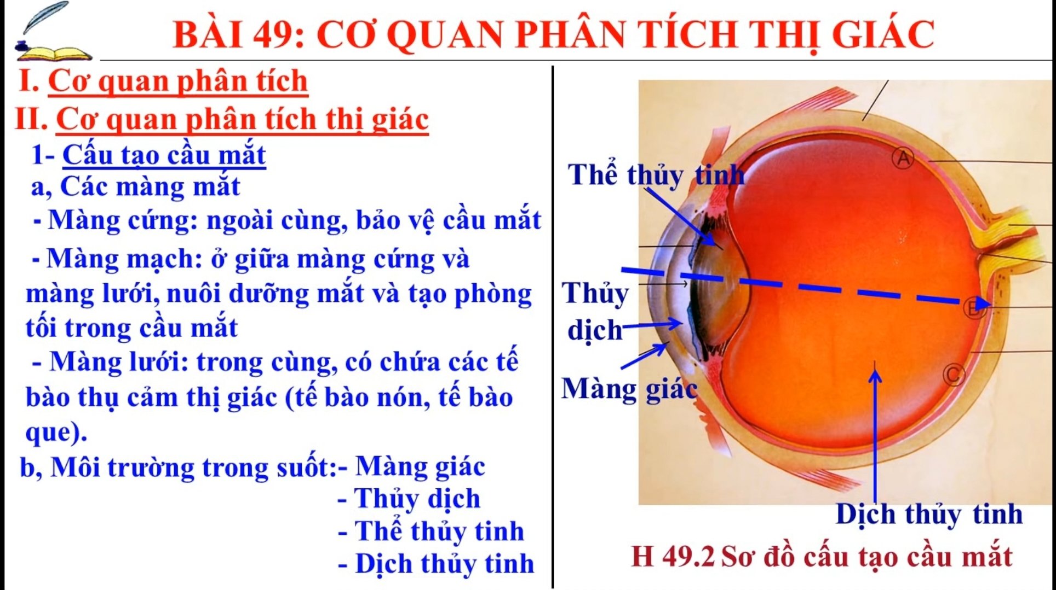

Slide 17
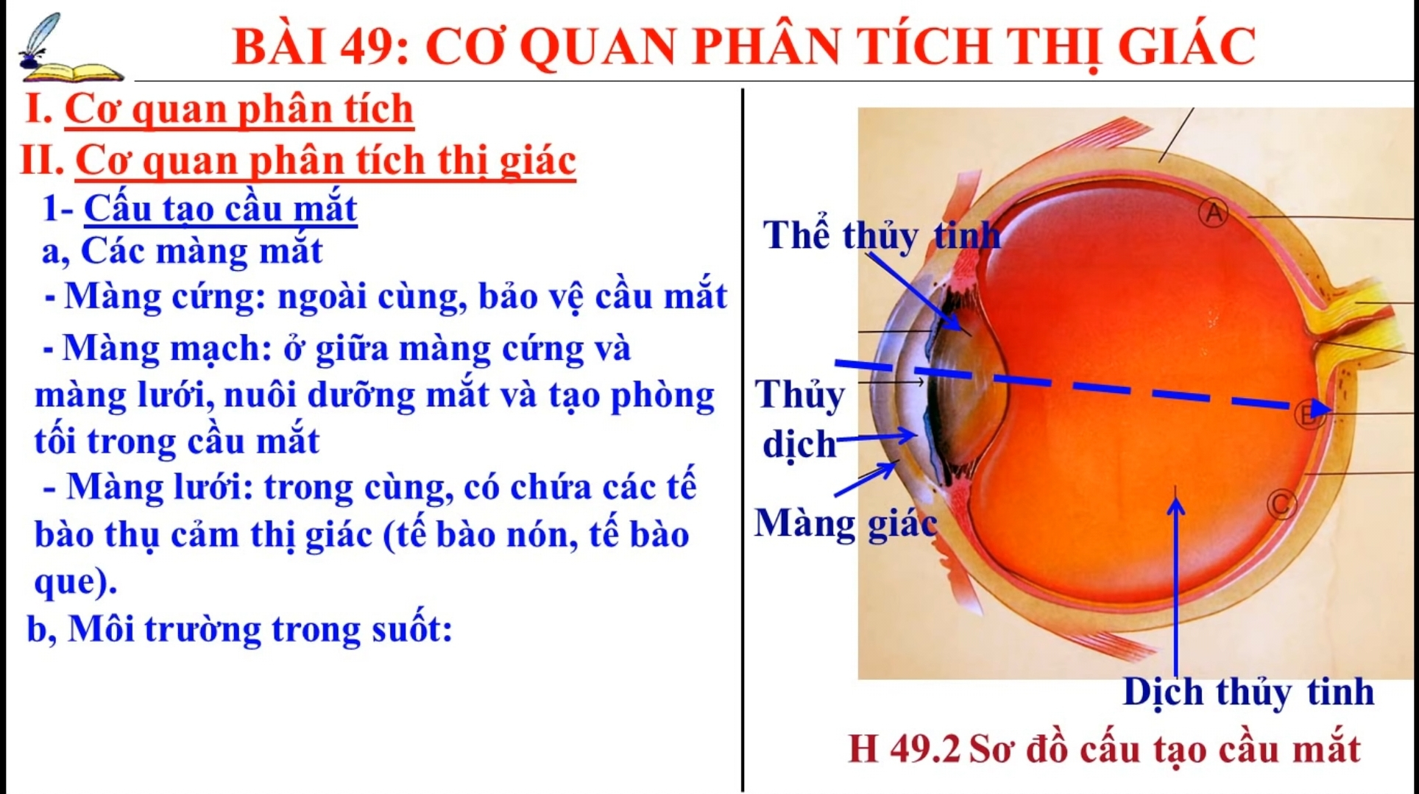

Slide 19
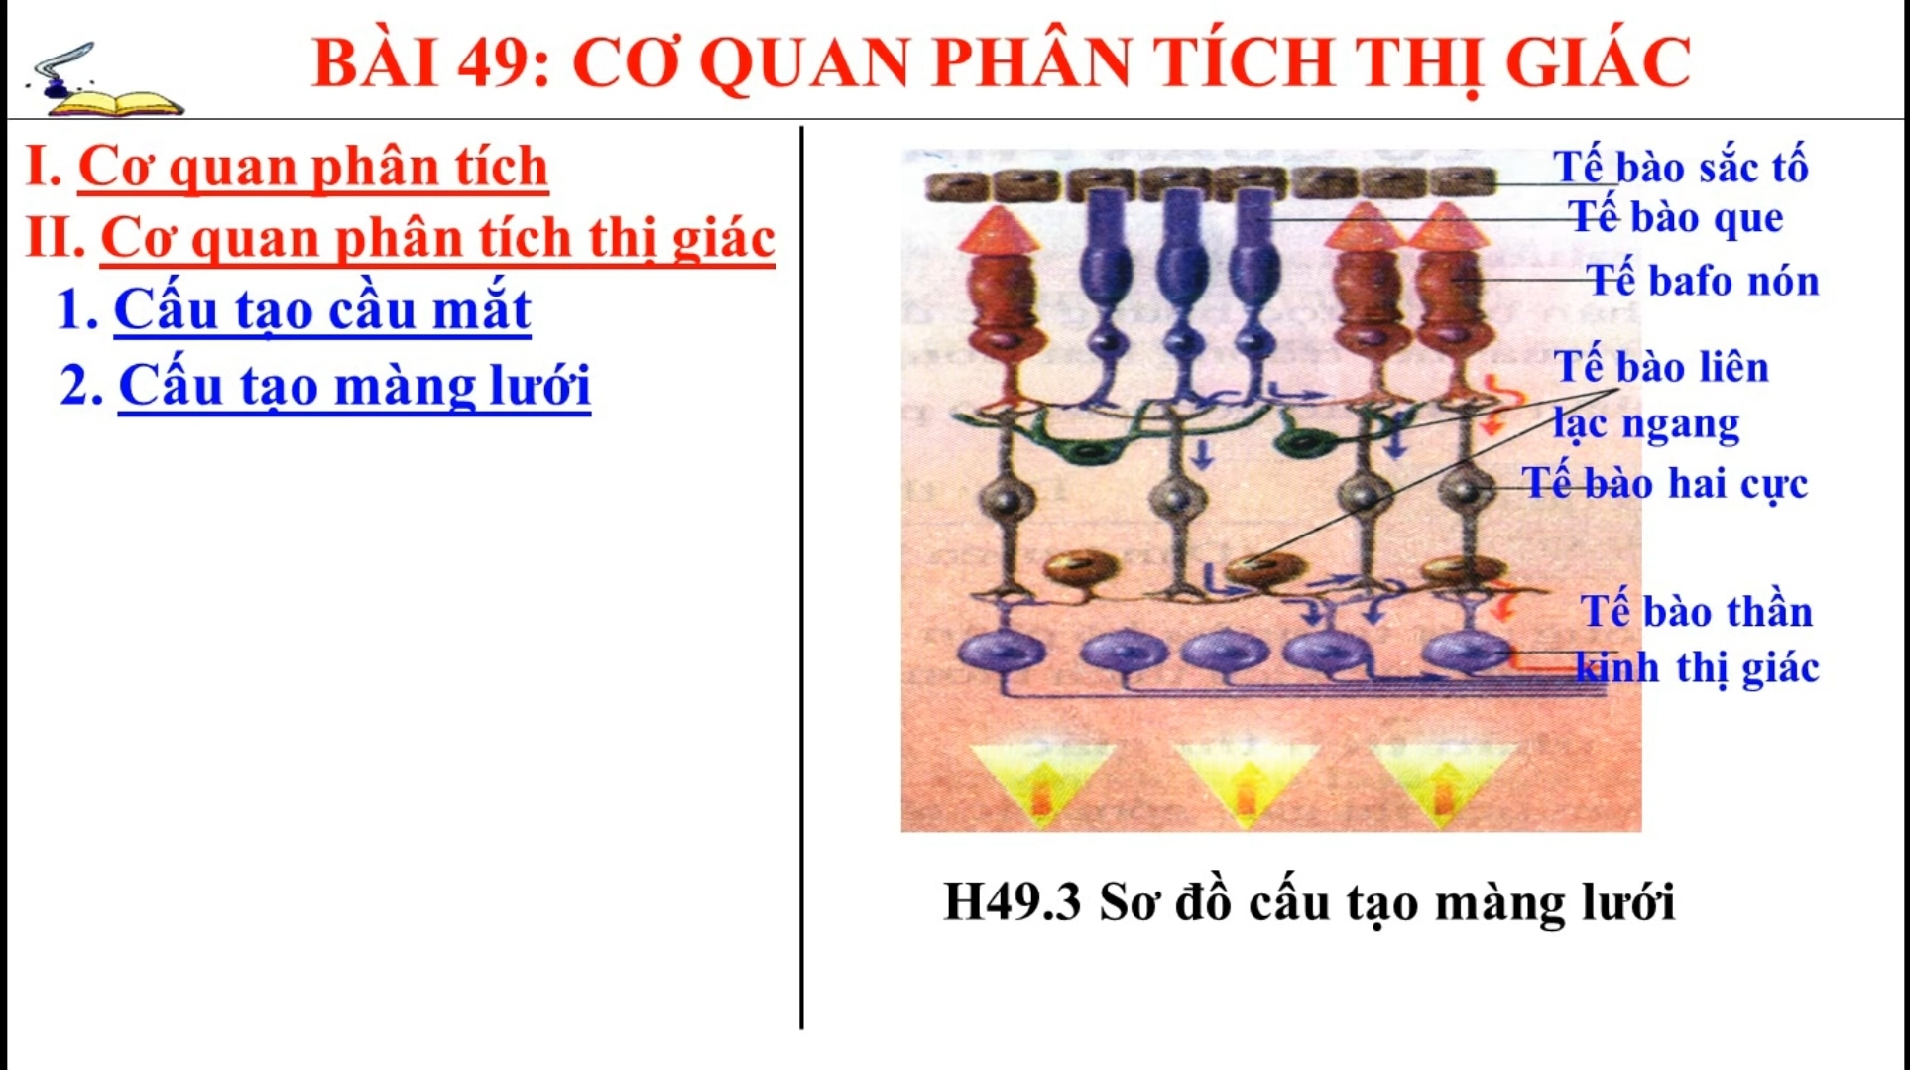

Slide 20
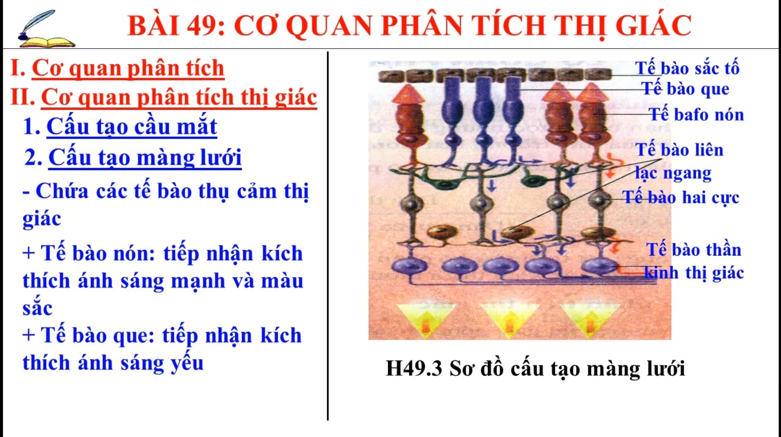

Slide 21


Slide 22
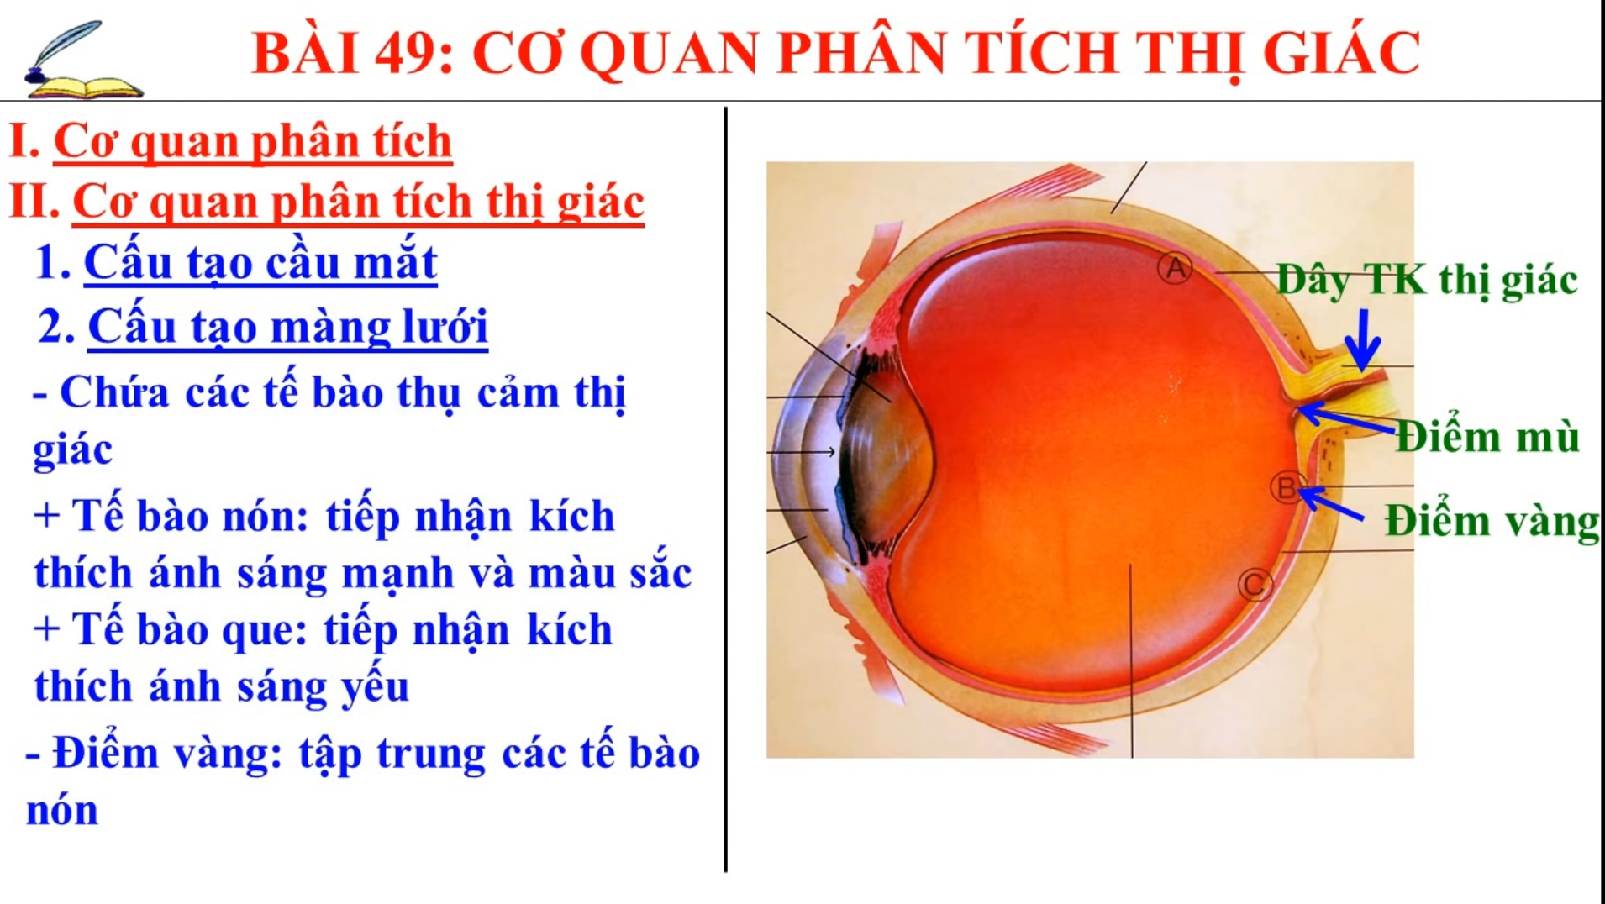

Slide 23
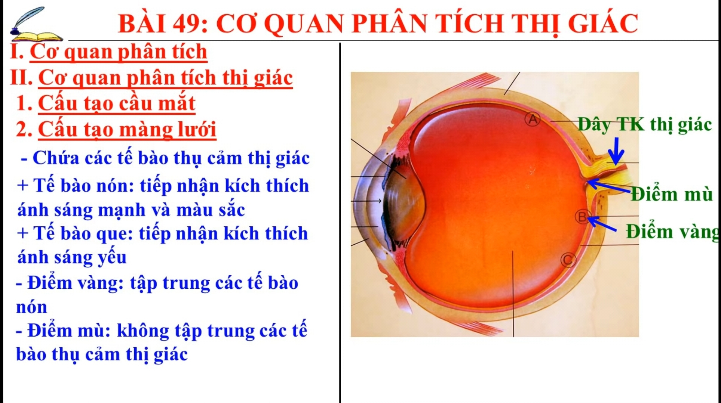

Slide 24
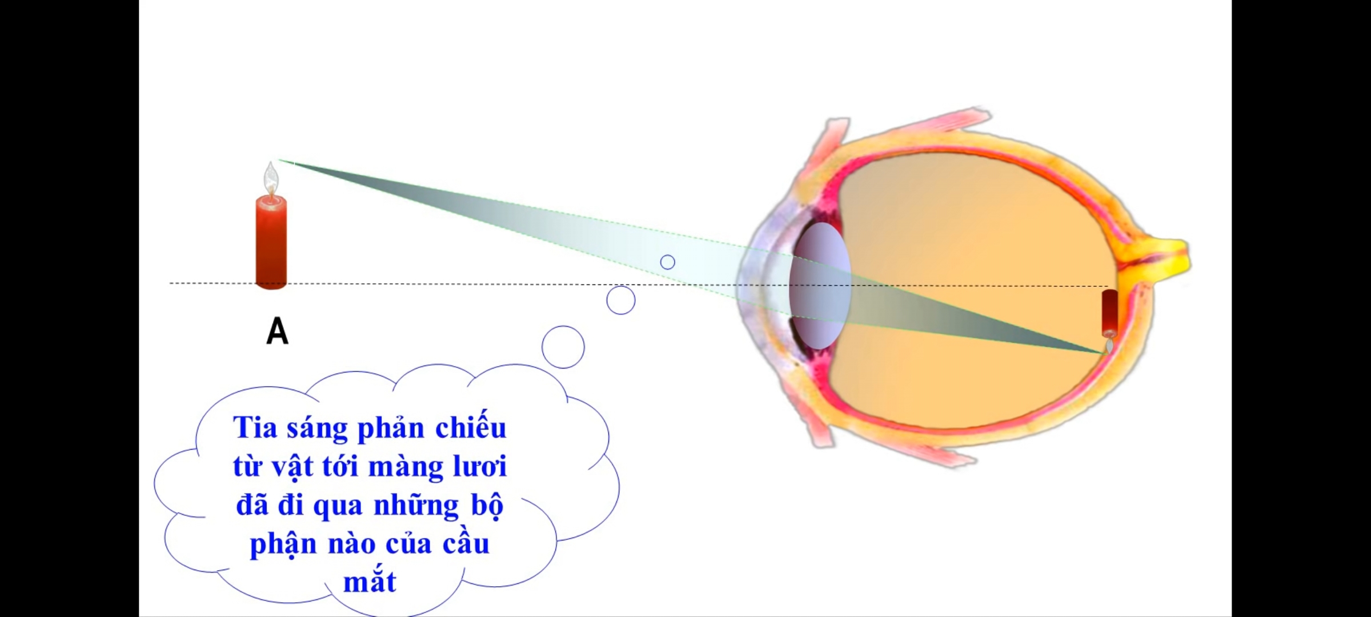

Slide 25
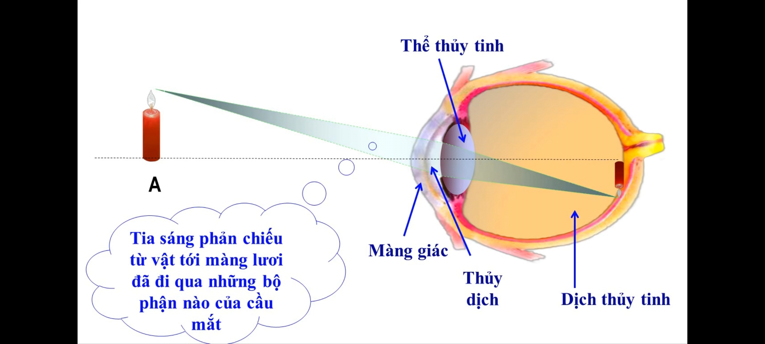

Slide 26
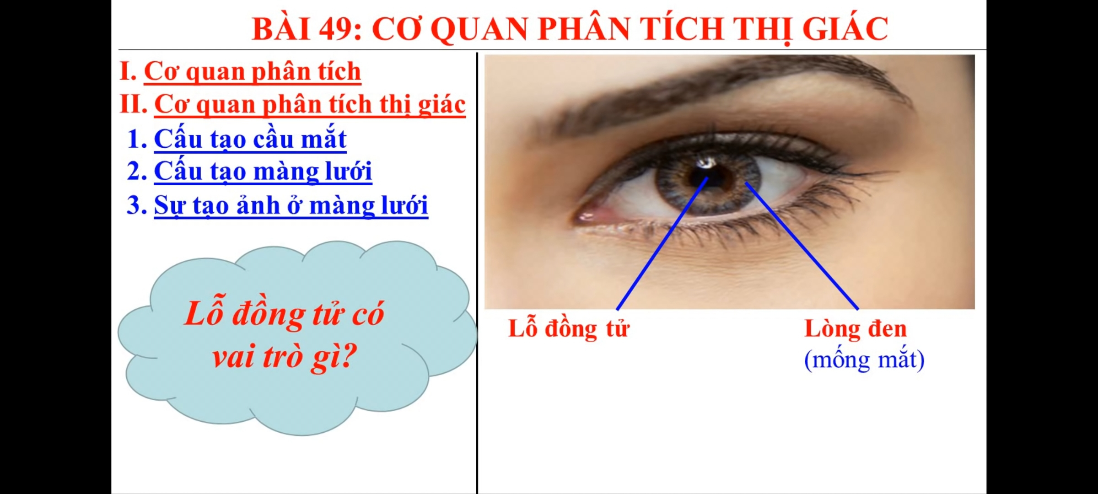

Slide 28
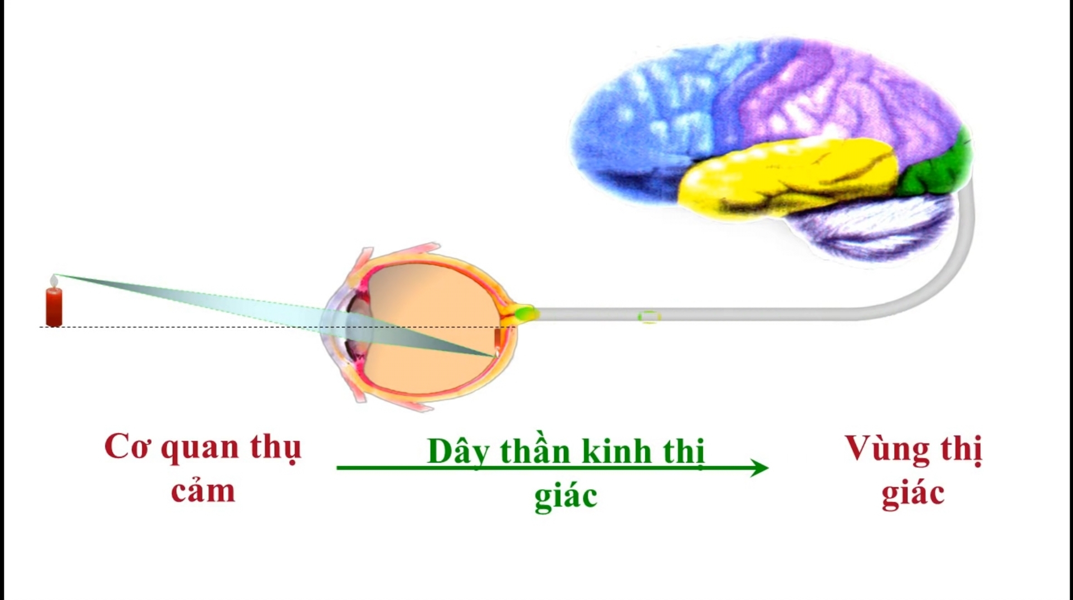

Slide 29
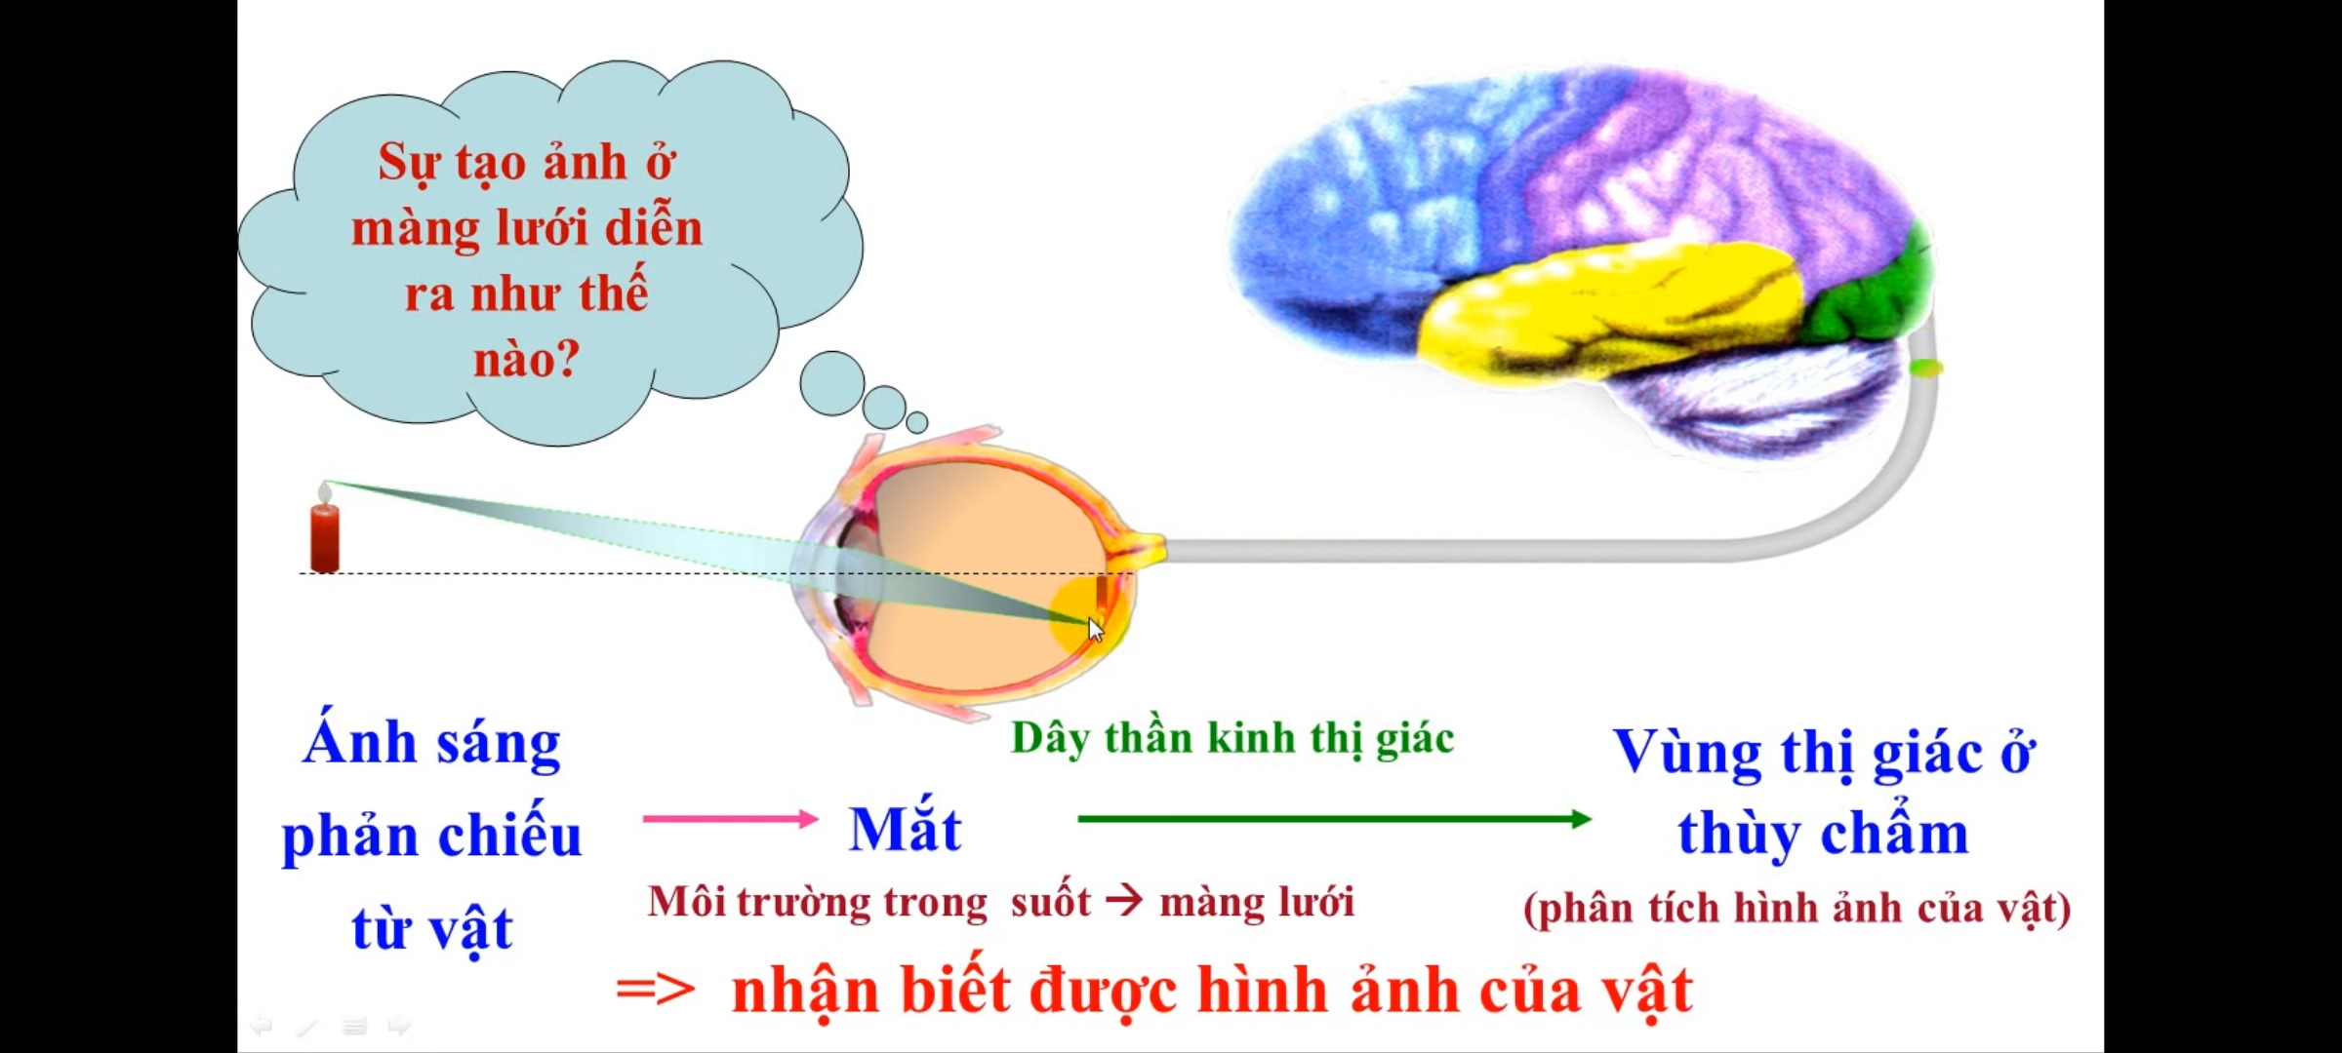

Slide 30
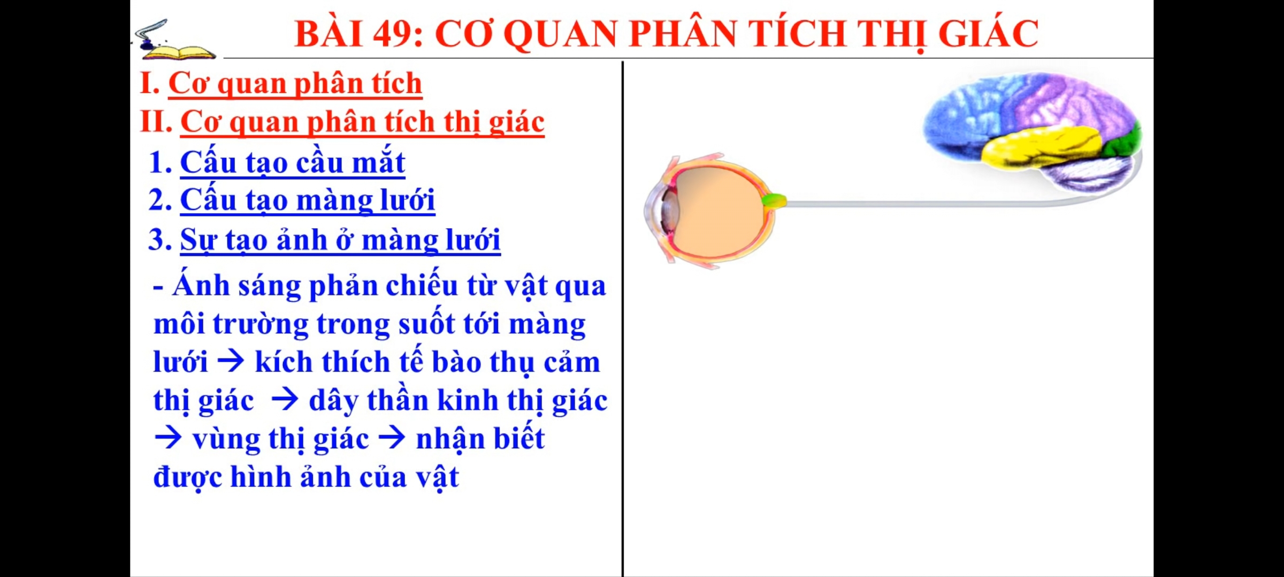

Slide 31

CỦNG CỐ

Slide 32
Chọn đáp án đúng nhất
Câu 1:Thành phần của một cơ quan phân tích gồm:
Cơ quan thụ cảm.
Dây thần kinh
Bộ phận phân tích ở trung ương
Cả A,B và C

Slide 33
Câu 2: Bộ phận nào sau đây có khả năng điều tiết giúp chúng ta nhìn rõ vật ở xa hay gần?
Màng mạch
Lỗ đồng tử
Thể thủy tinh
Màng lưới

Slide 34
Câu 3: Điểm vàng có đặc điểm:
Là nơi tập trung chủ yếu các tế bào nón.
Là nơi tập trung các tế bào que
Là nơi đi ra của các dây thần kinh.
Là nơi không có tế bào thụ cảm thị giác.

Slide 35
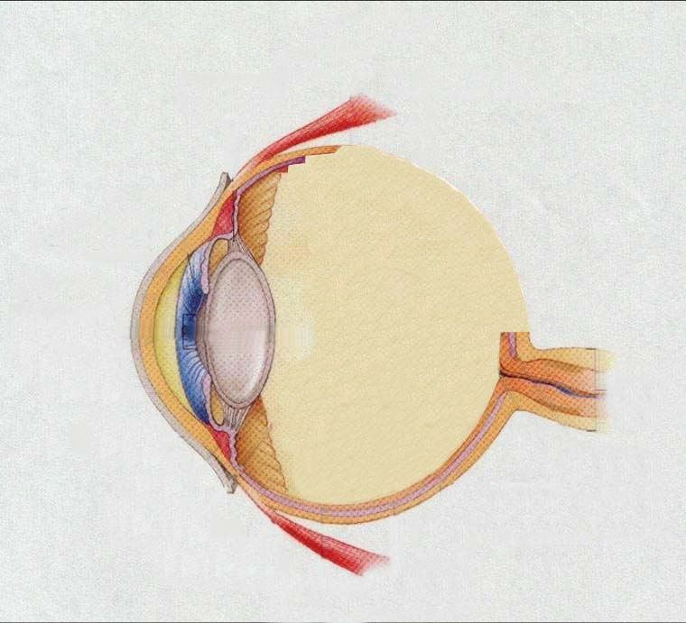

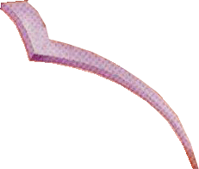
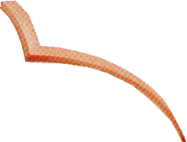
Màng mạch
Màng cứng
Câu 4 : Cầu mắt có cấu tạo gồm những lớp nào?
A, Màng cứng
B, Màng mạch
C, Màng lưới
D, Cả A, B, C đều đúng
Màng lưới
Cấu tạo của cầu mắt

Slide 36
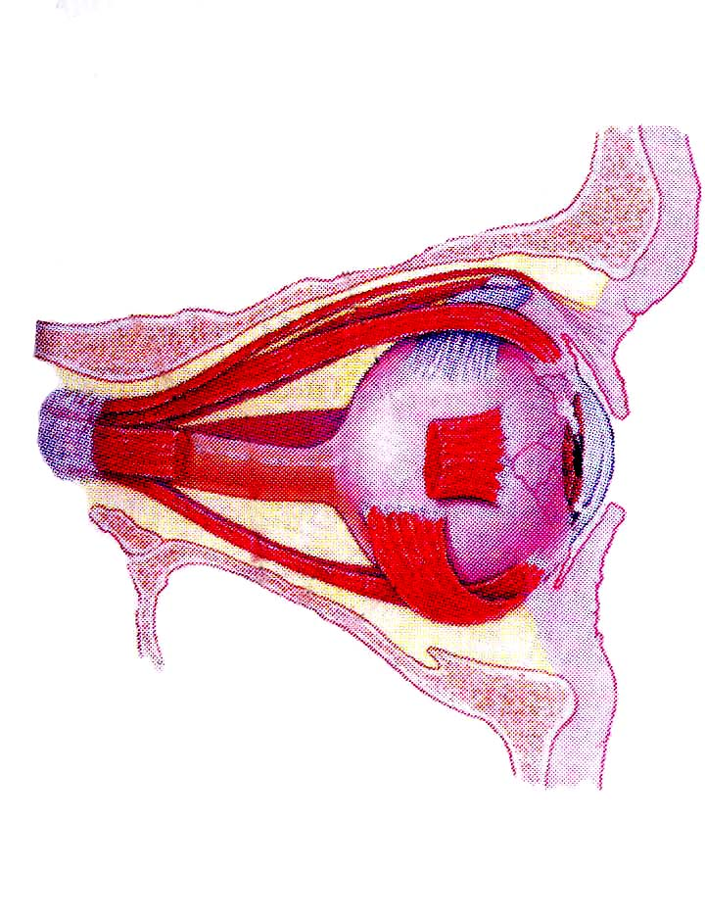
Câu 5 : Cầu mắt vận động được là nhờ:
A, Dây thần kinh thị giác
B, Nhờ mi mắt cử động
C, Cơ vận động mắt
D, Cả hai ý A, B đều đúng
Dây thần kinh thị giác
Cầu mắt
Cơ vận động mắt
Cầu mắt phải trong hốc mắt

